Slide 1

Costo de Capital Promedio Ponderado

Slide 2
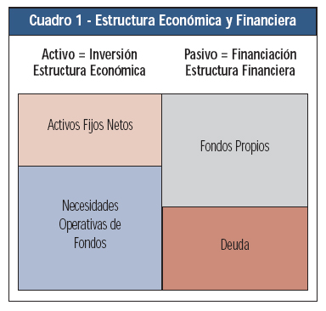
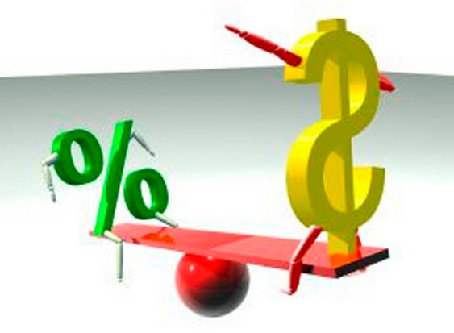

El Costo de Capital Promedio Ponderado (CCPP o Wacc)
Para Financiar la Inversión, alguien tiene que asignar los recursos y exigir por los fondos una rentabilidad

Slide 3
Costos del Financiamiento
Estructura Financiera
Deuda Financiera de Corto y Largo Plazo
Costo de la Deuda o Kd
Afectada con el Escudo Fiscal Kdt = Kd x(1-Tx)
Si son varias obligaciones, se deben ponderar
Patrimonio de los Accionistas o Propietarios
Costo del Patrimonio o Kp
Afectada con el Riesgo Operativo asumido, o β
Teniendo como referencia la Rentabilidad del Mercado en Condiciones de Riesgo o rm , o
Libre de Riesgo o rl
Costo de Capital promedio ponderado

Slide 4
Costo Ponderado de la Deuda Después de Beneficios Tributarios Kdt
Supongamos que al 31-12-2012, la Compañía Nacional de Chocolates tiene estas deudas en miles de Pesos y un Patrimonio de $60 mil millones de Pesos
Costo del Financiamiento
Dinámica Sofisma del Financiamiento de Vivienda en Colombia

Slide 5
Ponderación de la estructura de Financiamiento
  Con el fin de Ponderar adecuadamente las cargas del Costo del Capital es necesario obtener la proporción de cada uno de los componentes de la Estructura Financiera
El 44,44% de la Inversión se financia con Deuda (terceros) y el 55,56% con Patrimonio (Socios)
Costo del Financiamiento

Slide 6
Costo del Patrimonio Kp
Costo del Financiamiento
El Capital Asset Pricing Model (CAPM).
El coeficiente Beta (β) es una medida de la volatilidad de un activo (una acción o un valor) relativa a la variabilidad del mercado, de modo que valores altos de Beta denotan más volatilidad y Beta 1,0 es equivalencia con el mercado
http://www.amvcolombia.org.co/attachments/data/20111228191515.pdf
http://www.slideserve.com/diane/conceptos-financieros-aplicados-a-la-administraci-n-de-portafolios

Slide 7
Costo del Patrimonio Kp
El Capital Asset Pricing Model (CAPM).
  Con las demás variables iguales, el aumento del Apalancamiento Financiero aumentará el beta para el patrimonio en una firma, por lo que será necesario corregirlo según el factor (1+(1-T) * D/P.)
β Apalancado =
1,0850x 1 + ( 1 -0,28) x 48.000.000
60.000.000
β Apalancado = 1,70996
Pero, las expectativas del accionistas generalmente superan las tasas de rentabilidad del mercado.
Costo del Financiamiento

Slide 8
Costo del Patrimonio Kp
Costo del Financiamiento
El Capital Asset Pricing Model (CAPM).
  Tasas de Riesgo de Mercado: Las 20 acciones más cotizadas en el mercado las identifica el Índice Bursátil COLCAP
Cotización COLCAP 28-12-2015 1,153,71
Cotización COLCAP 01-01-2012 1,507,42
Variación Durante el Año 353,71
Rentabilidad -30,66%
Si se quiere invertir adecuadamente, se debe monitorear el mercado, y, el bursátil es el mas rentable, pero el más riesgoso
Basados en COLCAP podríamos decir que la Rentabilidad en Colombia en condiciones de riesgo de mercado rm durante el 2012 fue del 16,17%
https://www.bvc.com.co/pps/tibco/portalbvc/Home/Mercados/enlinea/indicesbursatiles?com.tibco.ps.pagesvc.renderParams.sub45d083c1_14321f5c9c5_-78350a0a600b=action%3Ddetallar%26org.springframework.web.portlet.mvc.ImplicitModel%3Dtrue%26#

Slide 9
Costo del Patrimonio Kp
Costo del Financiamiento
El Capital Asset Pricing Model (CAPM).
  Una de las mejores medidas de Inversiones libres de riesgo en Colombia lo brinda el mercado de los TES
En su momento se proyectaba para el año 2012 que los TES tenían una rentabilidad del 5,95%
Basados en los TES, podríamos decir que la Rentabilidad en Colombia en Libre de riesgo de mercado rl durante el 2012 fue del 5,95%
https://www.grupoaval.com/wps/portal/grupo-aval/aval/portal-financiero/renta-fija/tes/datos-historicos

Slide 10
Costo del Financiamiento
Costo del Patrimonio
  K_{p} = r_{l} + β_{apl} * ( r_{m} - r_{l} ) + r_{p}
En las condiciones supuestas la TMRR por los accionistas de la Compañía Nacional de Chocolates es de 23,4177%
TMRR: Tasa
Mínima de
Rentabilidad
Requerida

Slide 11
Costo de Capital Promedio Ponderado
Costo del Financiamiento
CCPP = Kp * P / (D + P ) + Kd * ( 1 - t ) * D / ( D + P )
Para generar EVA, la Utilidad Operativa Después de Impuestos (UODI)medida sobre el nivel de las Inversiones debe Rentar por encima del 17,4698%

Slide 12
Costo del Financiamiento
Comprobemos

Slide 13
ALTERNATIVAS PARA EL MEJORAMIENTO DEL EVA
Incrementa UAII manteniendo la inversión o aumentándola en una menor proporción de UAII
Invirtiendo con rentabilidad > CCPP
Desinvirtiendo en actividades en las cuales la rentabilidad < CCPP
EVA se incrementa cuando

Slide 14


